Slide 1
Erfverharding

Slide 2
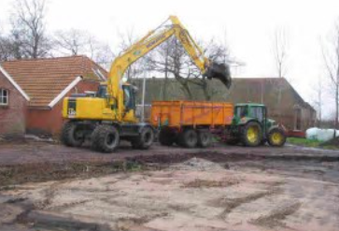
Waarom erfverharding
Tegen spoorvorming
Draagkracht
Regenwaterafvoer
Werkbaarheid
Aanzicht

Slide 3
Soorten erfverharding
Grind/puin
Tegels
Klinkers (beton/gebakken)
Beton
Asfalt
Halfverharding

Slide 4
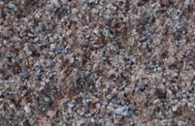
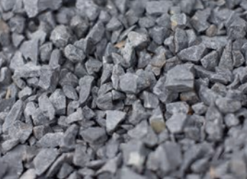
Grind
Riviergrind (bont grind)
Natuursteengrind
Brekergrind/-zand

Slide 5
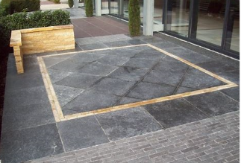
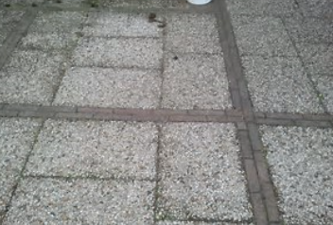
Tegels
Trottoirtegels
Grindtegels
Siertegels

Slide 6
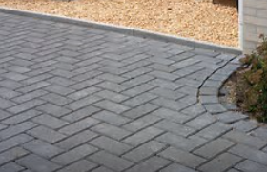
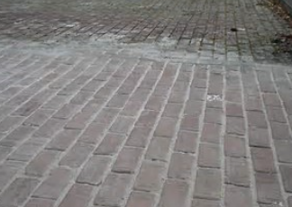
Klinkers
Betonklinkers
Gebakken klinkers
Sierklinkers (bijvoorbeeld copplestones)

Slide 7
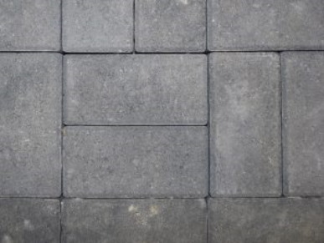
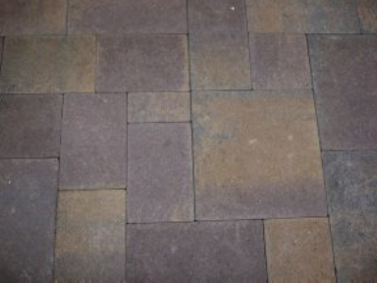
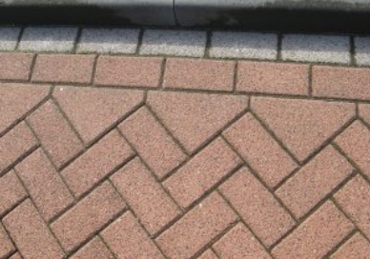
Steenverbanden
Halfsteensverband
Keperverband
Blokverband
Wildverband

Slide 8
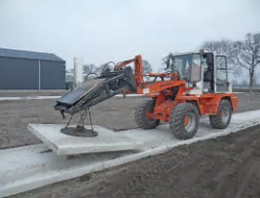
Beton
Grind-zand-cement
Ter plekke gestort
Betonplaten
Grind-zand-cement
Gaasmatversteviging

Slide 9
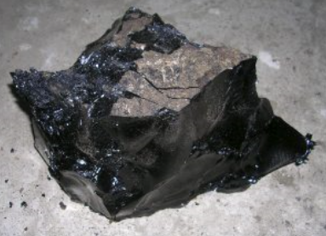
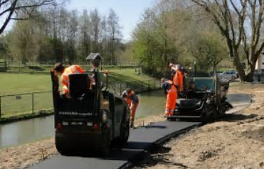
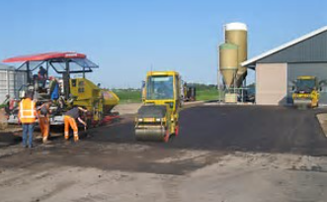
Asfalt
Olieproduct (bitumen)
Grind of puin en zand als toevoeging
Speciale bedrijven

Slide 10
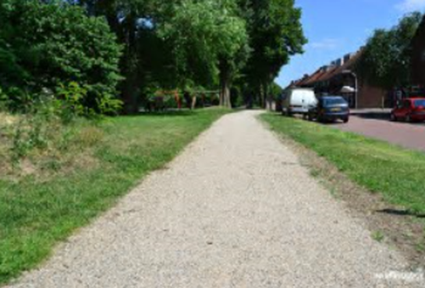
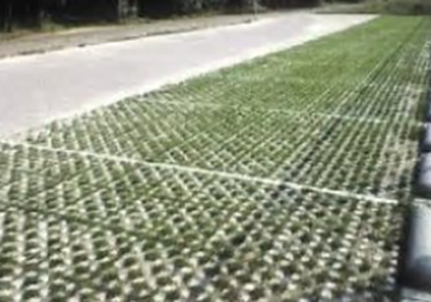
halfverharding
Regenwater doorlatend
In natuurgebieden
Parkeerplaatsen
Wandelpaden

Slide 11
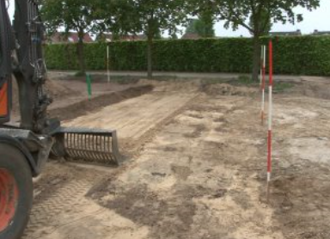
Cunet en aardebaan
Uitzetten wegtracé
Cunet uitgraven, breder dan de wegmaat
Cunetgrond onderin (gebroken puin)

Slide 12
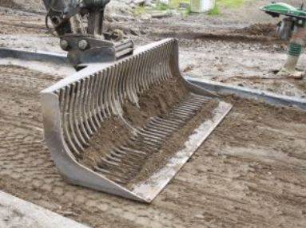
Verdichten en zandlaag
Cunetlaag goed verdichten m.b.v. een triller
Na het stellen van de banden een zandlaag aanbrengen en verdichten als fundering

Slide 13
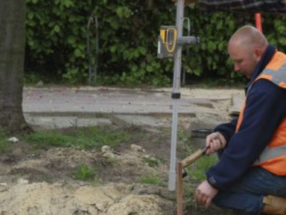
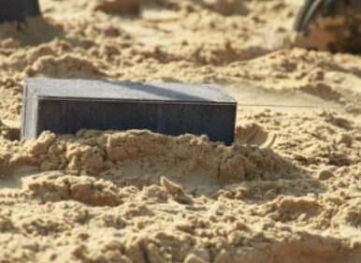
Uitzetten
Wegtracé
Breedte
Hoogtes
Opsluitbanden
Putten

Slide 14
Vlak klinker-bed maken

Slide 15
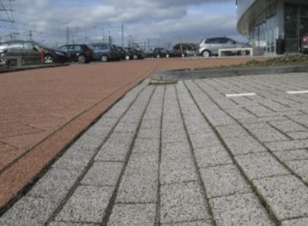
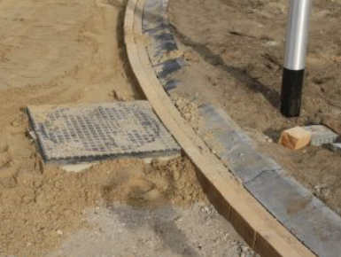
Kantopsluiting
Trottoirbanden
De strijk
Waterkering

Slide 16
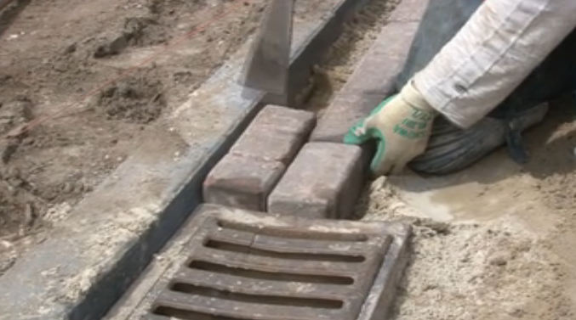
Molgoot
Waterafvoergoot
Holle baan
Breedte gelijk aan put

Slide 17
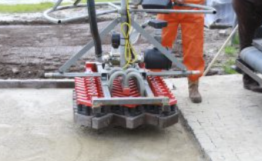
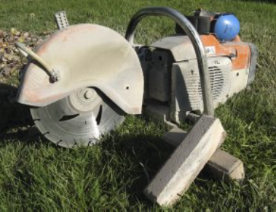
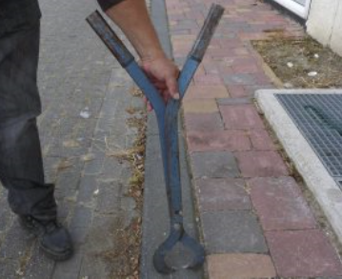
Arbo
Straat maken is zwaar werk
Gebruik PBM’s
Gebruik hulpmiddelen
Eventueel machinaal
Denk aan je rug en knieën

Slide 18
Vragen ???????

